Slide 1
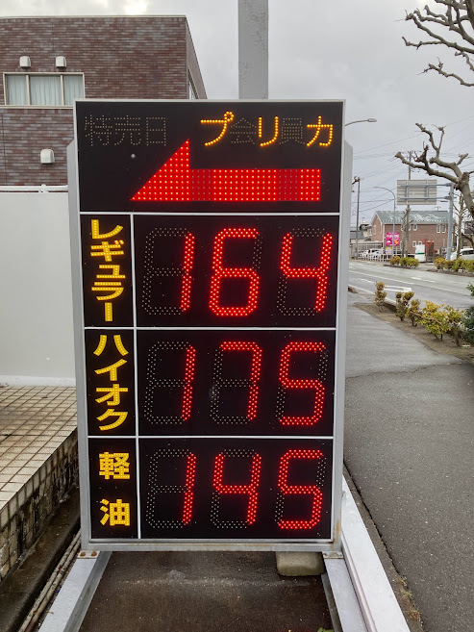
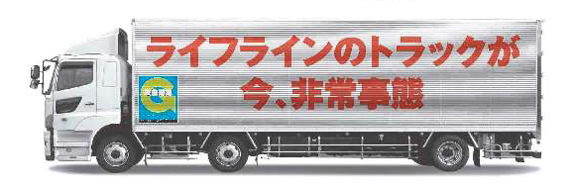

燃料高騰でもう限界！
トラック輸送の危機は
暮らしの危機です。
国内貨物輸送の９割を占めている、私たちトラック
運送事業者は、昨今の軽油価格高騰の直撃により、
経営の危機に陥っています。
１年間で、
約３４円の上昇
１㍑当たりの軽油店頭小売り価格（秋田県月末月曜日単位/円）※石油情報センター
【12/2秋田市にて撮影】
私たちは、アイドリングストップを始めとする省燃費運転の実施や、デジタルタコグラフを導入しての燃費管理など、徹底したコストカットを経営努力で補っています。それでも際限のない軽油価格の高騰で、私たちは存廃の岐路に立たされています。皆様のご理解とご支援を何卒お願い致します。
（公社）秋田県トラック協会

Slide 2


軽油価格が上がると…
軽油価格
が1円
上がると
【軽油価格が１円値上がりした場合の、大型トラック１両当りの秋田東京往復コスト増加額】
（例）大型トラック10トンクラス・・・秋田東京往復/約1,200㎞、燃費１㍑当り4㎞
1,200㎞÷4㎞＝300㍑、1円値上がりするだけで300円のコストアップ
実際に1年
で34円の
値上がり
【実際は軽油価格が１年間で約34円値上がりしました】
300円×34円＝10,200円、秋田東京往復（１運行）で10,200円のコストアップ
秋田県内
の平均的
な保有台
数は
約20両
【秋田県内のトラック運送事業者の平均的なトラック保有台数は約20両です】
10,200円×20両＝204,000円、
全車両が秋田東京往復（１運行）したら、204,000円のコストアップ
1年間で
…
【秋田東京往復を年間96回実施（月間8回）】
204,000円×96回＝19,584,000円のコストアップ
燃料サーチャージをご存知ですか？
燃料サーチャージとは、燃料価格の上昇・下落によるコストの増減分を別建ての運賃として設定する制度です。基準燃料価格より現状の燃料価格が一定額を超えて上昇した場合に、上昇の幅に応じて燃料サーチャージを設定または増額改定して適用する仕組みとなっています。
一方、燃料サーチャージの設定時点より燃料価格が下落した場合には、その下落幅に応じて減額改定し、また燃料価格が鎮静化した場合はこれを廃止することができます。
荷主の皆様へ
平素は、私どもトラック業界に対しまして、格別のご愛顧を賜り厚くお礼申し上げます。
さて、私どもは荷主の皆様の大切な荷物をお預かりし、安全、迅速、確実にお届けすることを基本的使命とし、昼夜を問わず多くのドライバーが、国民の皆様の日々の暮らしや日本経済を支えるために努力して参りました。
しかしながら、この１年間で約３４円の軽油価格高騰は、トラック業界にてって致命的なダメージを与えるものであり、トラック運送事業の経営はまさに危機的状況を迎えております。
このような事態は、既に私ども業界や事業者による自助努力の限界を超えており、今後とも安全・安心な輸送サービスを提供していくためには、適切なコストに見合った負担を荷主の皆様にお願いせざるをえない状況にあります。
荷主の皆様には、当業界の窮状について特段のご理解を頂き、燃料サーチャージ等についてご協力を賜りますようお願い申し上げます。
公益社団法人 秋田県トラック協会
会員一同
（公社）秋田県トラック協会

